Slide 1
화면설계

Slide 2
로그인/회원가입

Slide 3
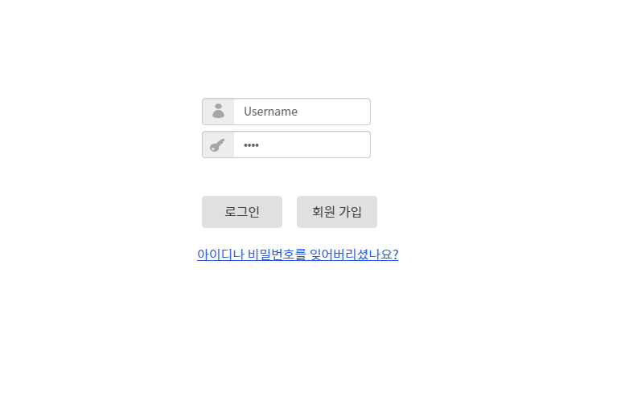
로그인 메인 화면

Slide 4
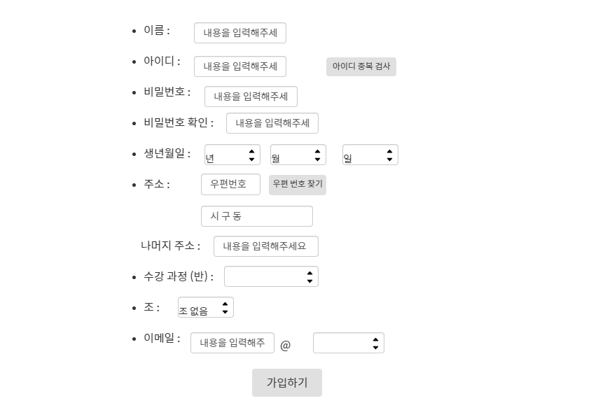
회원 가입
회원 가입 화면
- 회원의 개인 정보를 입력하여 회원 가입을 진행한다.

Slide 5
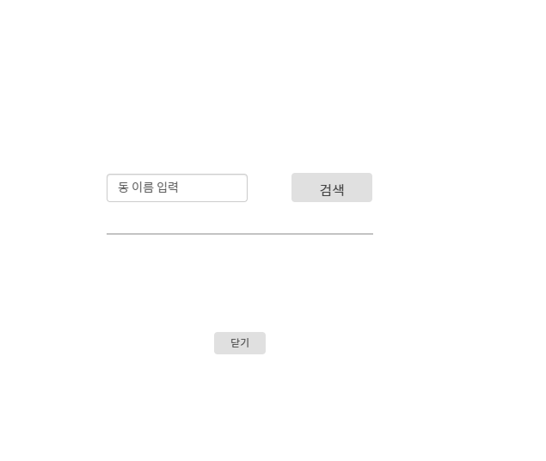
우편 번호 검색
우편 번호 검색 화면
- 회원 가입 시 주소 입력할 때 필요한 우편 번호를 검색한다.

Slide 6
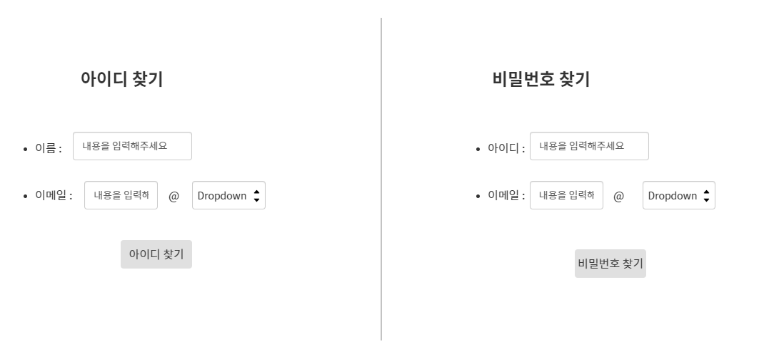
아이디/비밀번호 조회
아이디, 비밀번호 조회 화면
- 아이디나 비밀번호 분실 시 분실 정보를 찾을 수 있는 화면이다.

Slide 7
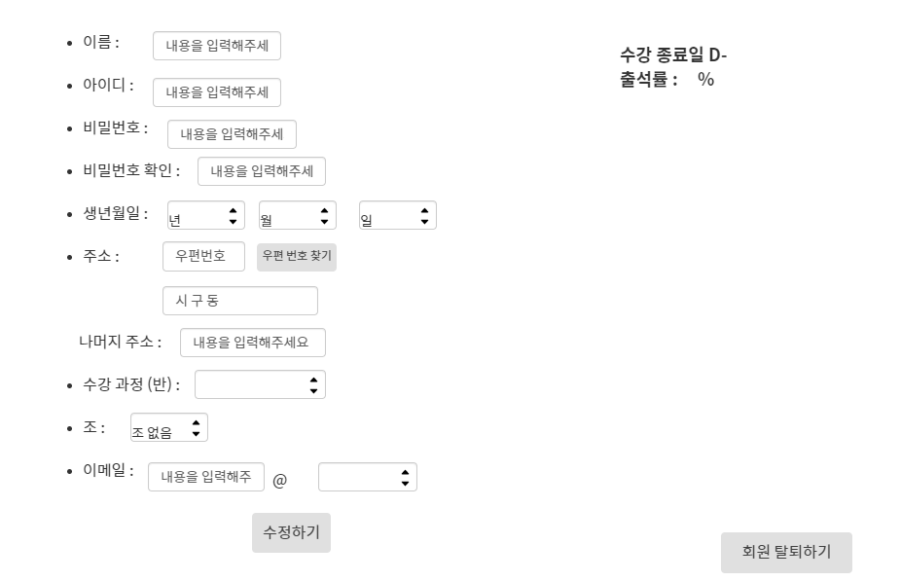
마이페이지-메인화면
마이 페이지 메인 화면
- 회원의 개인 정보를 출력해 보여주는 화면이다.

Slide 8
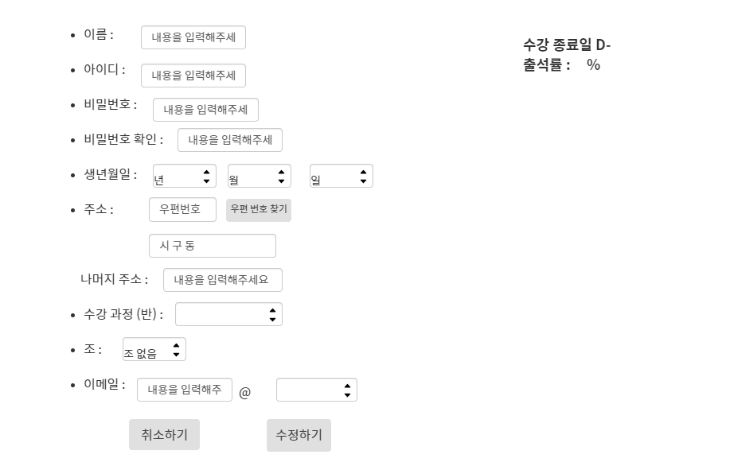
마이페이지-수정하기
개인 정보 수정 화면
- 회원의 개인 정보를 수정하는 화면이다.

Slide 9
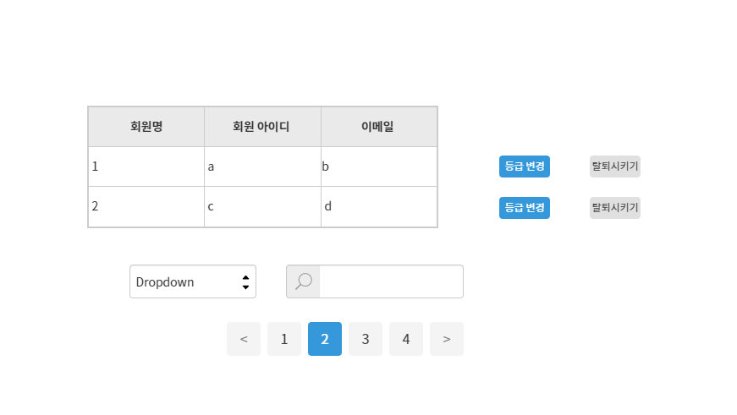
(관리자) 회원 관리
관리자의 회원 관리 화면
- 관리자가 회원의 일부 정보를 검색하고 회원의 등급을 수정하는 화면이다.

Slide 10
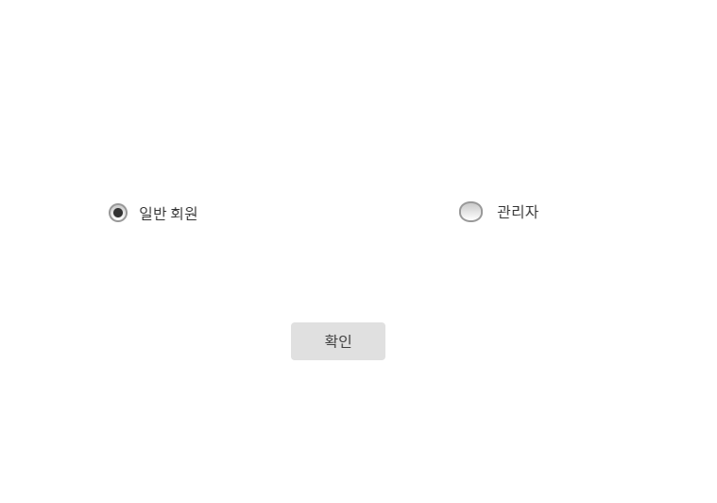
(관리자) 회원 등급 변경
관리자의 회원 등급 변경 화면
- 관리자가 회원의 등급을 수정하는 화면이다.

Slide 11
채용 공고 게시판

Slide 12
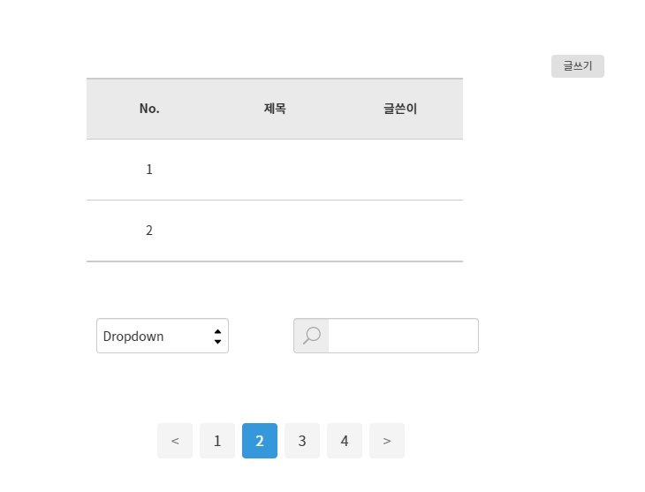
채용 공고 게시판
채용 공고 게시판 화면
- 채용 공고 리스트를 보여주는 화면이다.

Slide 13
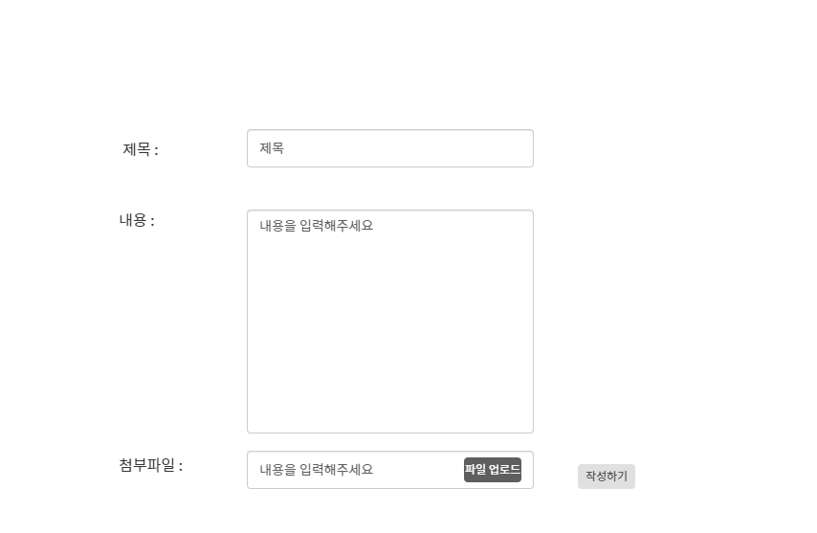
채용 공고 게시판 글 작성하기
채용 공고 게시판 글 작성하기 화면
- 채용 공고 게시판에 게시물을 작성하는 화면이다.

Slide 14
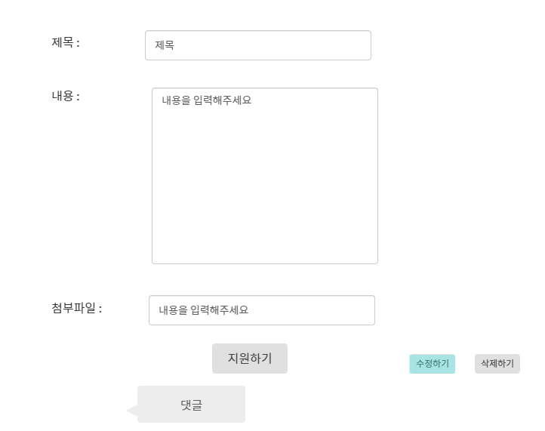
채용 공고 게시판 글 상세보기
채용 공고 게시판 글 상세보기 화면
채용 공고 게시판에 게시물을 자세히 보는 화면이다.

Slide 15
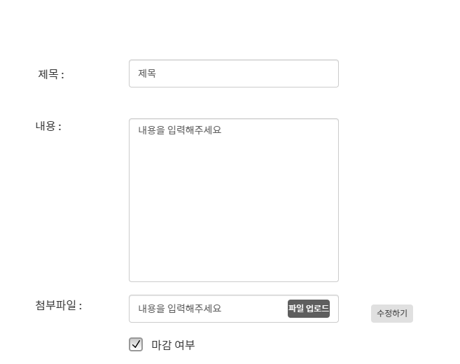
채용 공고 게시판 글 수정하기
채용 공고 게시판 글 수정하기 화면
채용 공고 게시판의 게시물을 수정하는 화면이다.

Slide 16
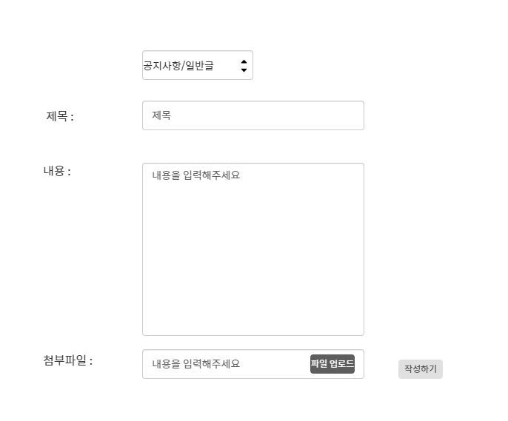
(관리자) 게시판 글 작성하기
관리자의 채용 공고 게시판 글 작성하기 화면
관리자가 채용 공고 게시판에 글을 작성할 때 출력되는 화면이다.

Slide 17
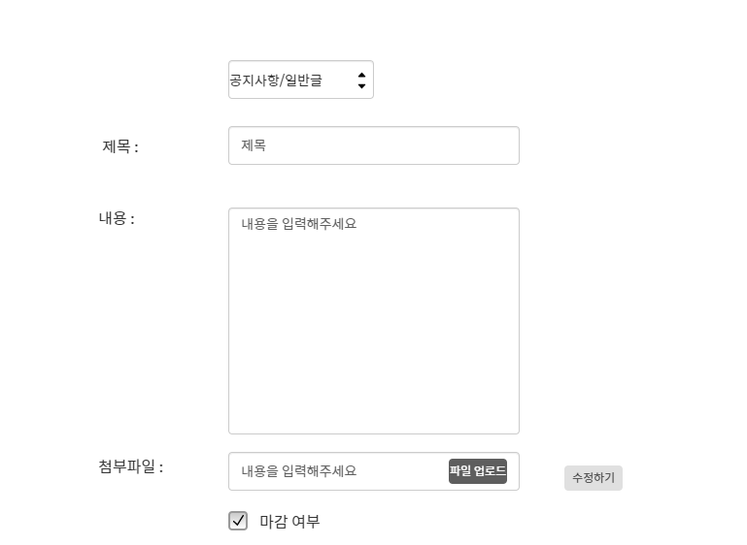
(관리자) 게시판 글 수정하기
관리자의 채용 공고 게시판 글 수정하기 화면
관리자가 채용 공고 게시판에 글을 수정할 때 출력되는 화면이다.

Slide 18
프로젝트

Slide 19
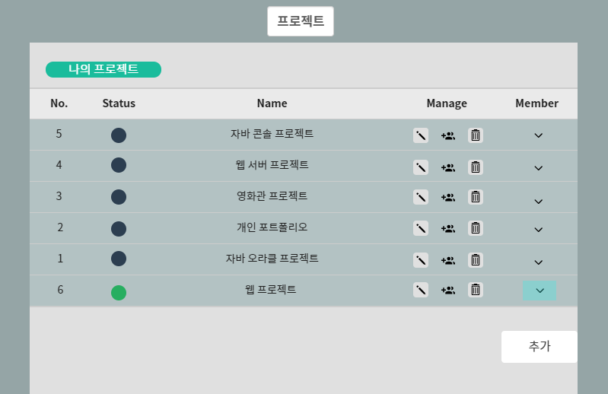
프로젝트관리 메인(프로젝트 목록)
0. 프로젝트 메인 화면: 자신의 프로젝트를 목록에서 확인할 수 있다.
각 프로젝트를 클릭하면 해당 프로젝트 관리 화면으로 이동한다.
수정(연필)버튼을 클릭하면 프로젝트의 제목, 기간, 마감 등을 수정할 수 있다.
멤버 추가 버튼을 클릭하면 모달창에서 id를 검색해서 멤버를 추가할 수 있다.
오른쪽 펼침 버튼을 클릭하면 프로젝트의 멤버들을 확인할 수 있다.
오른쪽 하단 추가 버튼을 클릭하면 프로젝트 추가 화면으로 이동한다.
Notes:
0. 프로젝트 메인 화면: 자신의 프로젝트를 목록에서 확인할 수 있다.
각 프로젝트를 클릭하면 해당 프로젝트 관리 화면으로 이동한다.
수정(연필)버튼을 클릭하면 프로젝트의 제목, 기간, 마감 등을 수정할 수 있다.
멤버 추가 버튼을 클릭하면 모달창에서 id를 검색해서 멤버를 추가할 수 있다.
오른쪽 펼침 버튼을 클릭하면 프로젝트의 멤버들을 확인할 수 있다.
오른쪽 하단 추가 버튼을 클릭하면 프로젝트 추가 화면으로 이동한다.

Slide 20
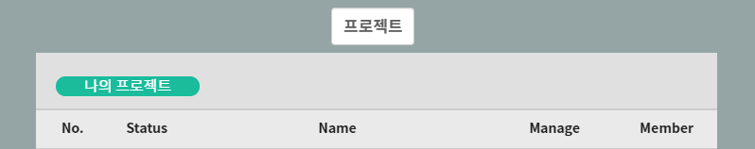
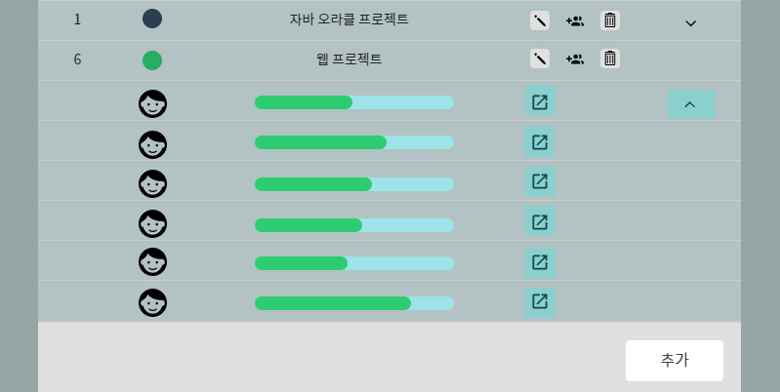
프로젝트관리 메인(프로젝트 목록)_2
0. 펼침 버튼을 클릭한 모습: 프로젝트의 멤버들을 확인할 수 있다.
오른쪽 방문하기 버튼을 누르면 해당 멤버들의 작업 진행 상황을 볼 수 있다.
Notes:
0. 펼침 버튼을 클릭한 모습: 프로젝트의 멤버들을 확인할 수 있다.
오른쪽 방문하기 버튼을 누르면 해당 멤버들의 작업 진행 상황을 볼 수 있다.

Slide 21
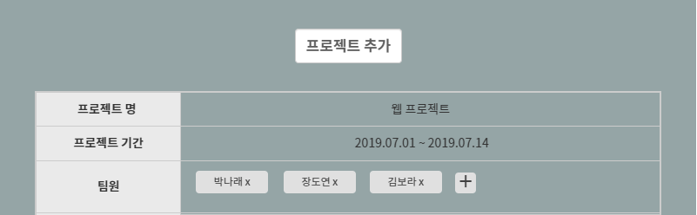
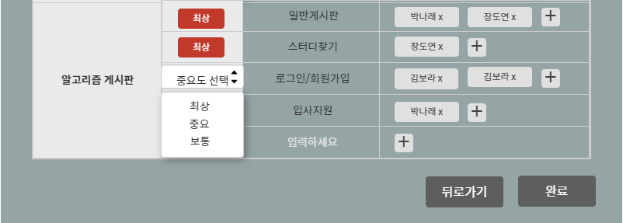
프로젝트 추가
0. 프로젝트를 새로 생성하는 페이지
프로젝트 명, 프로젝트 기간, 팀원을 입력할 수 있다.
프로젝트 모듈과 모듈별 업무, 업무별 담당자를 입력할 수 있다. 완료 버튼을 누르면 프로젝트가 생성된다.
Notes:
0. 프로젝트를 새로 생성하는 페이지
프로젝트 명, 프로젝트 기간, 팀원을 입력할 수 있다.
프로젝트 모듈과 모듈별 업무, 업무별 담당자를 입력할 수 있다. 완료 버튼을 누르면 프로젝트가 생성된다.

Slide 22
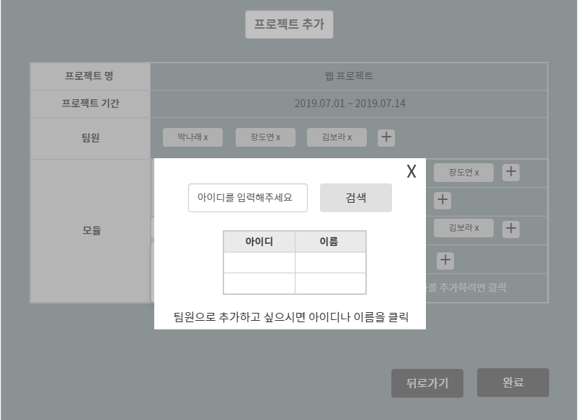
팀원 추가(모달)
0. 팀원을 추가하는 모달창이다.
텍스트 박스에 아이디를 입력한 뒤 검색을 누르면 아래 테이블에 검색 결과가 나온다.
팀원으로 추가하고자 하는 아이디나 이름을 클릭하면 프로젝트 멤버가 된다.

Slide 23
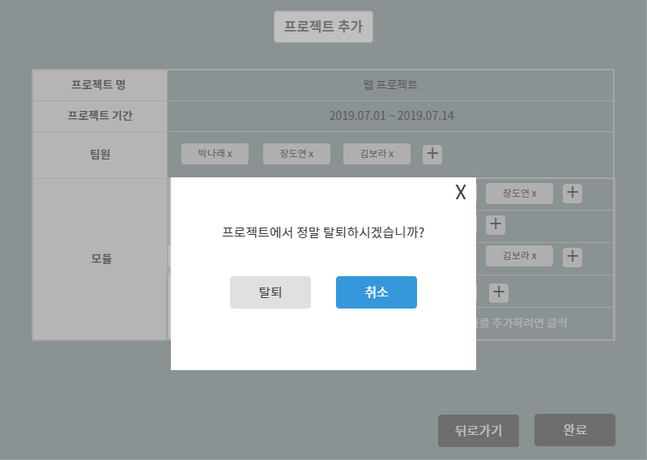
프로젝트 탈퇴(모달)
0. 프로젝트 탈퇴 의사를 확인하는 모달창이다.

Slide 24
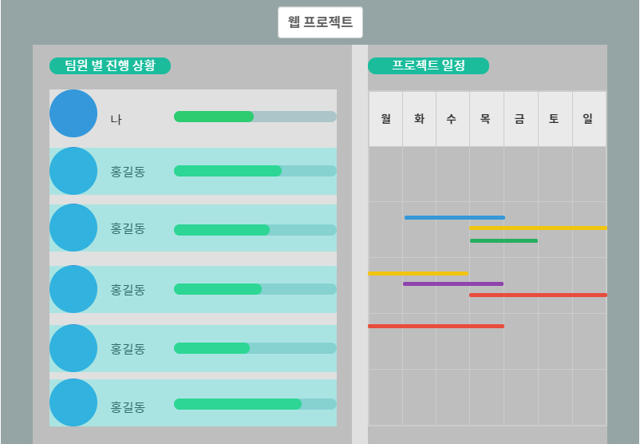
나의 프로젝트 관리_1
0. 나의 프로젝트 관리 페이지
팀원 별 진행 상황에서는 팀원들의 업무 진행률을 진행바로 확인할 수 있다.
각 팀원을 클릭하면 상세 보기 페이지로 이동한다.
Notes:
0. 나의 프로젝트 관리 페이지
팀원 별 진행 상황에서는 팀원들의 업무 진행률을 진행바로 확인할 수 있다.
각 팀원을 클릭하면 상세 보기 페이지로 이동한다.

Slide 25
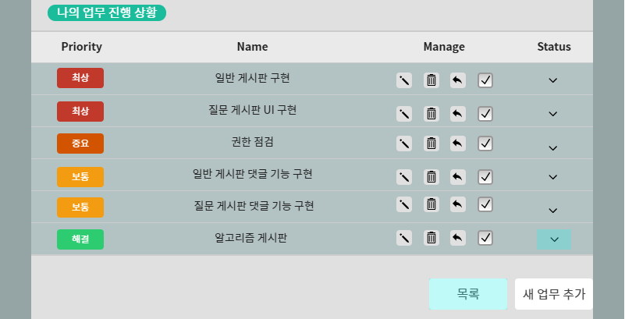
나의 프로젝트 관리_2
Notes:
0. 나의 프로젝트 관리 페이지
나의 업무 진행상황에서는 내 업무의 목록을 중요도, 제목과 함께 확인할 수 있다.
상태 펼침 버튼을 누르면 진행

Slide 26
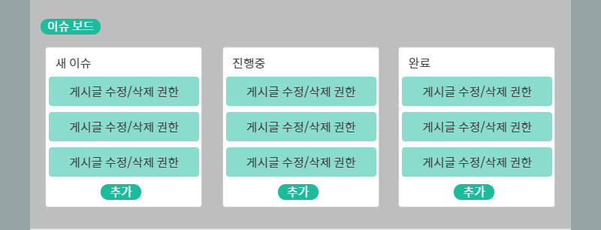
나의 프로젝트 관리_3
0. 나의 프로젝트 관리 페이지의 이슈 보드
진행중인 프로젝트에서 제기된 이슈(왼쪽), 진행중인 이슈(중간), 완료된 이슈(오른쪽)을 한눈에 볼 수 있다.
이슈보드 영역을 클릭하면 이슈보드 관리 페이지로 이동한다.
카드를 클릭하면 이슈보드 관리 페이지에서 해당 이슈 수정 모달창이 뜬다
Notes:
0. 나의 프로젝트 관리 페이지의 이슈 보드
진행중인 프로젝트에서 제기된 이슈(왼쪽), 진행중인 이슈(중간), 완료된 이슈(오른쪽)을 한눈에 볼 수 있다.
이슈보드 영역을 클릭하면 이슈보드 관리 페이지로 이동한다.
카드를 클릭하면 이슈보드 관리 페이지에서 해당 이슈 수정 모달창이 뜬다

Slide 27
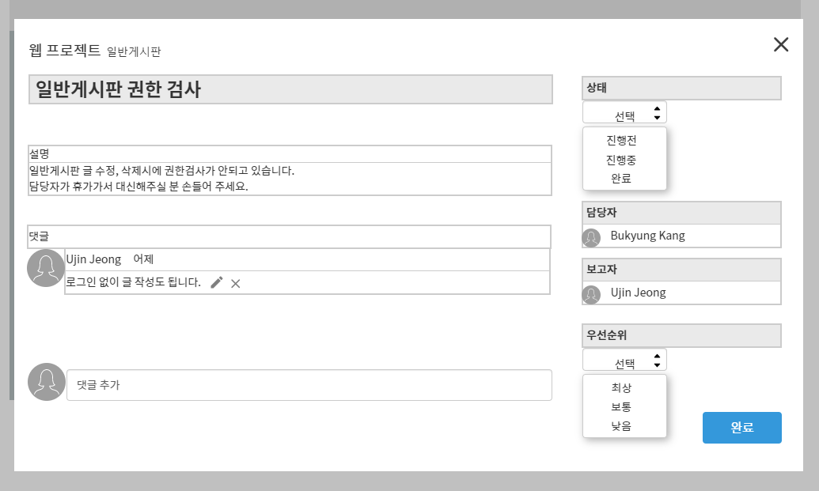
이슈보드 작성/수정 모달창
Notes:
0. 이슈보드 작성/수정 모달창이다.
왼쪽 상단에는 관련 프로젝트나 기능모듈이 있을 경우 표시된다.
그 아래에는 이슈의 제목과 설명, 댓글들이 표시된다.
오른쪽 상단 x 버튼을 누르면 창이 닫힌다
오른쪽 컬럼은 위에서부터 차례대로 이슈의 상태(진행전/진행중/완료)를 설정할 수 있다.
담당자는 이슈를 담당하여 진행할 사람이고,
카드를 클릭하면 이슈보드 관리 페이지에서 해당 이슈 수정 모달창이 뜬다

Slide 28
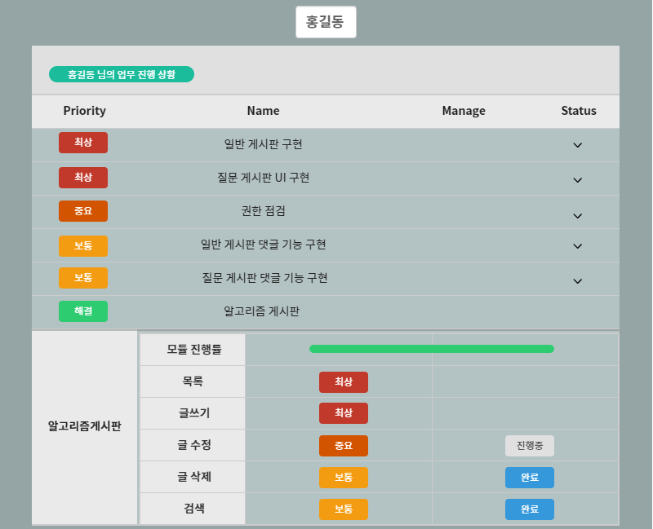
다른 팀원 진행상황
0. 다른 팀원의 진행 상황을 확인할 수 있는 창이다.

Slide 29
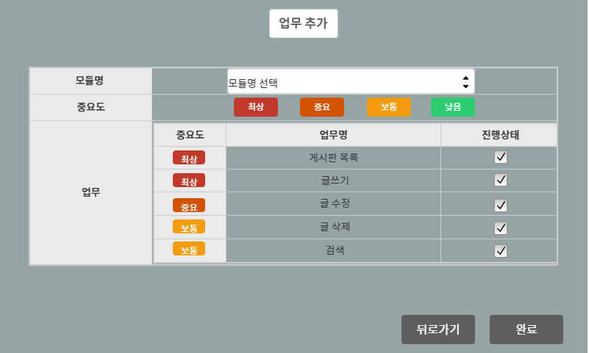
업무 추가
0. 업무 추가 화면이다
모듈을 선택하여 업무를 추가할 수 있다.
중요도와 진행상태를 지정할 수 있다.

Slide 30
스터디

Slide 31
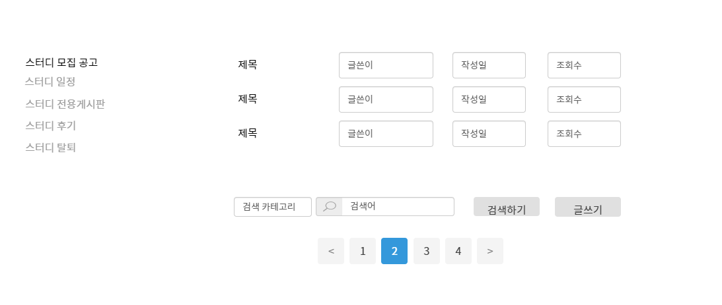
스터디 모집 공고

Slide 32
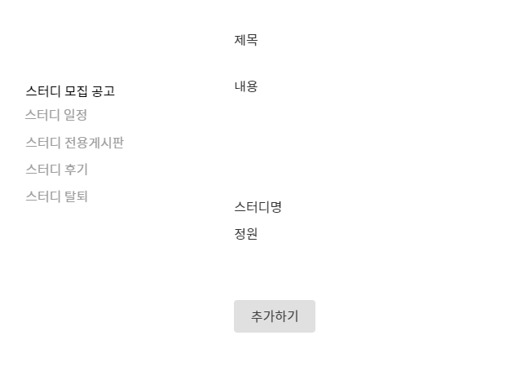
스터디 모집 작성하기
스터디를 모집할 경우 정원을 정하여 모집인원을 제한할 수 있도록 함.

Slide 33
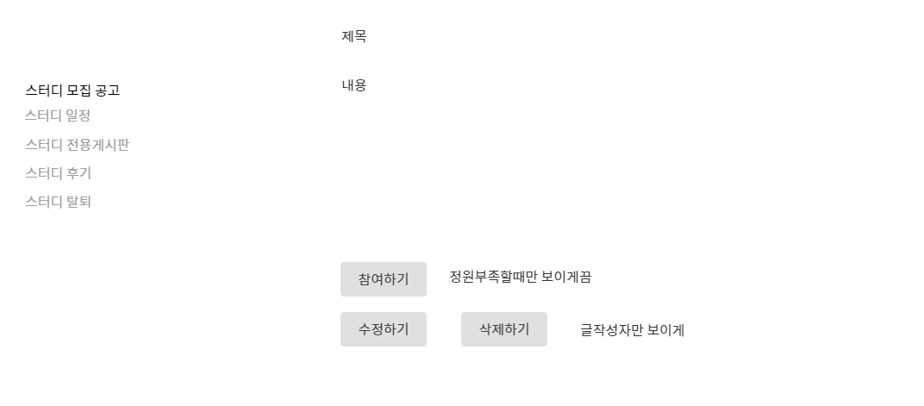
스터디모집 세부사항
참여하기는 스터디가 없는 인원에 한하여 가능, 또한 정원이 찬 스터디모집은 참여하기 불가능
수정하기와 삭제하기는 글작성자만 사용할 수 있도록 함

Slide 34
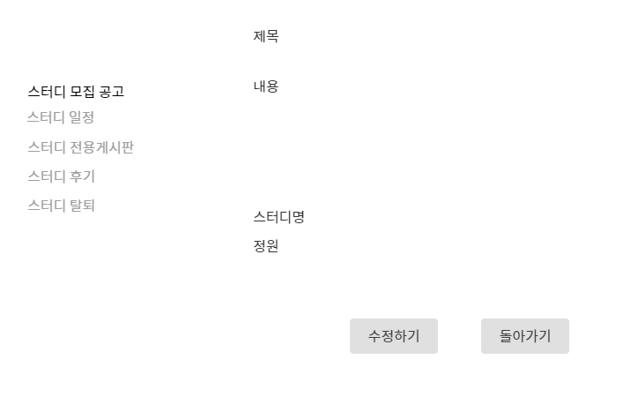
스터디모집 수정

Slide 35
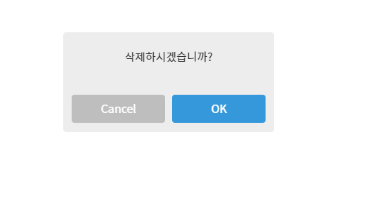
스터디모집 삭제
삭제를 누를 경우 진짜 삭제할지 창을 띄워 물어봄

Slide 36
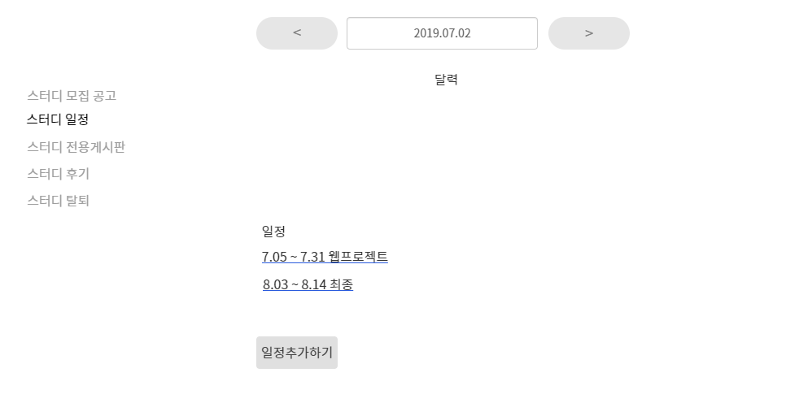
스터디 일정
자신이 속한 스터디의 일정만 보여줌, 스터디가 없는 경우 일정이 없음

Slide 37
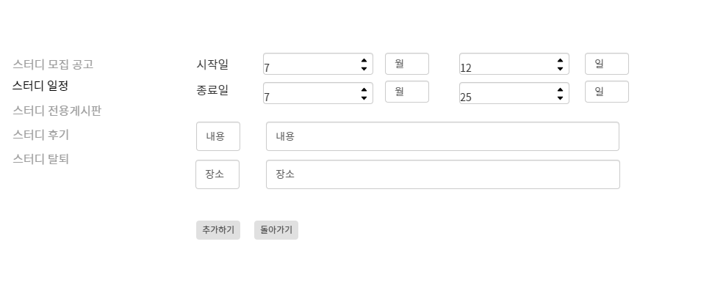
스터디 일정 추가
일정 추가는 해당 스터디장과 운영진만 가능

Slide 38
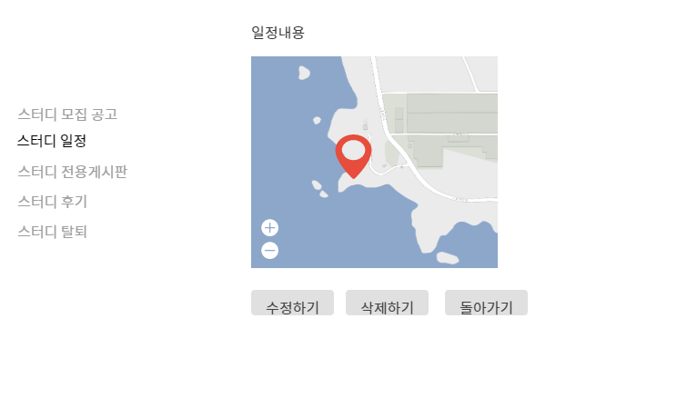
스터디 일정 상세보기

Slide 39
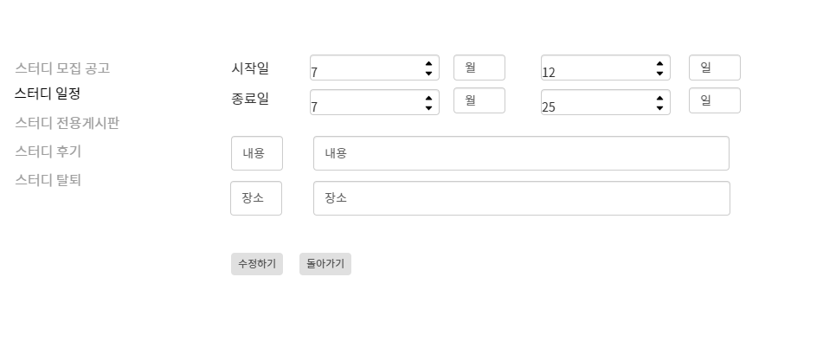
스터디 일정 수정
일정 수정은 스터디장과 운영진만 가능

Slide 40
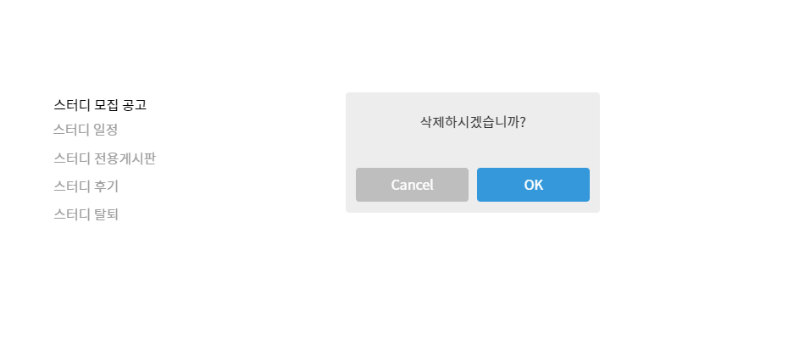
스터디 일정 삭제
일정 삭제는 스터디장과 운영진만 가능

Slide 41
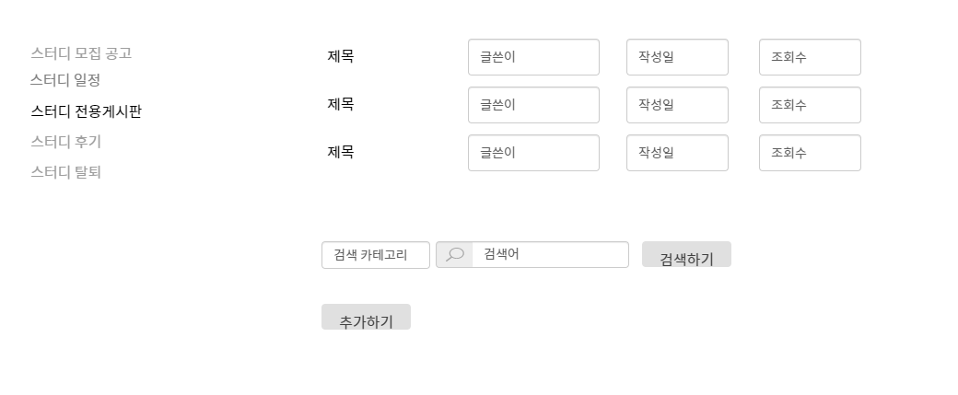
스터디 전용 게시판
스터디가 있는 사람에 한하여 자신의 스터디 전용 게시판이 보임

Slide 42
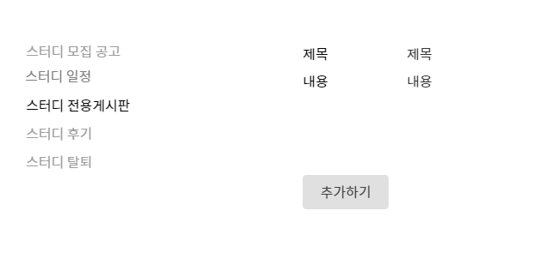
스터디 전용 게시판 추가

Slide 43
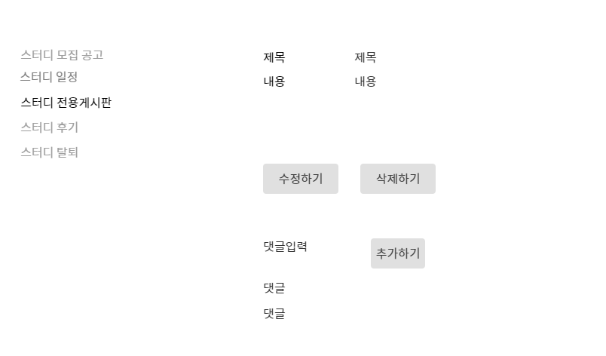
스터디 전용 게시판 상세보기

Slide 44
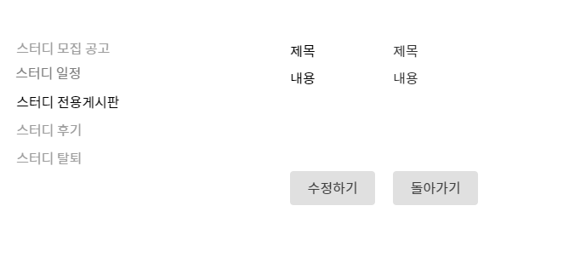
스터디 전용 게시판 수정하기
자신이 작성한 게시판에 한하여 수정가능

Slide 45
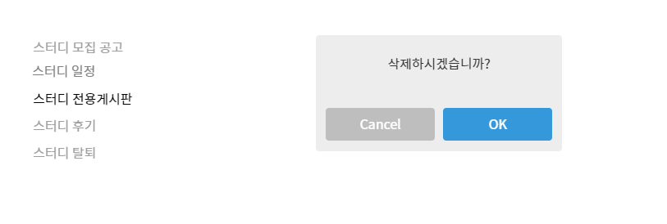
스터디 전용게시판 삭제
작성한 사람만 삭제가 가능하며 삭제를 하기전에 한번 더 물어보는 창을 띄움

Slide 46
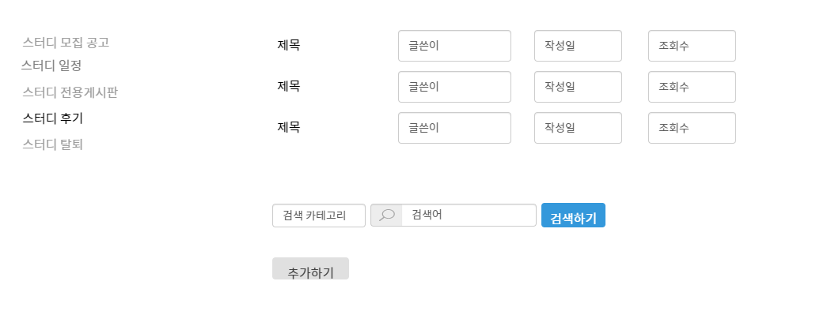
스터디 후기

Slide 47
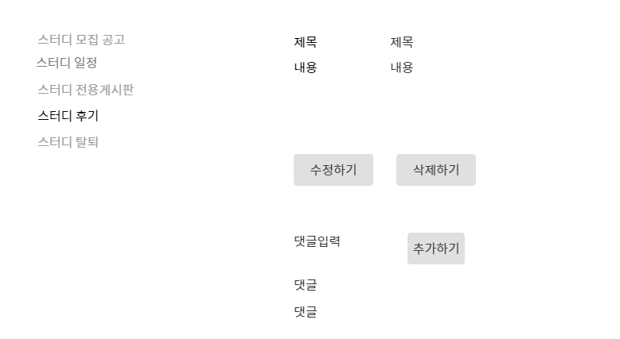
스터디 후기 상세보기

Slide 48
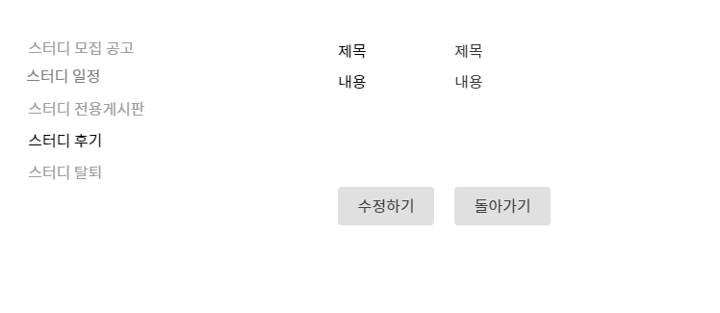
스터디 후기 수정하기
작성자만 수정 가능

Slide 49
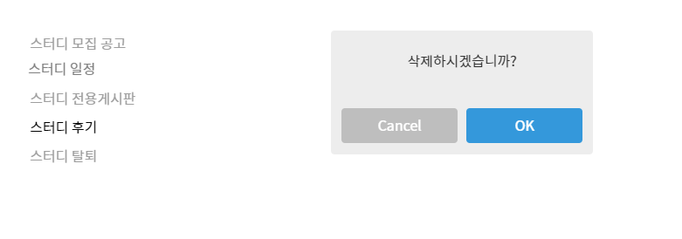
스터디 후기 삭제하기
작성자만 삭제 가능하며 삭제를 하기전에 창을 띄워줌

Slide 50
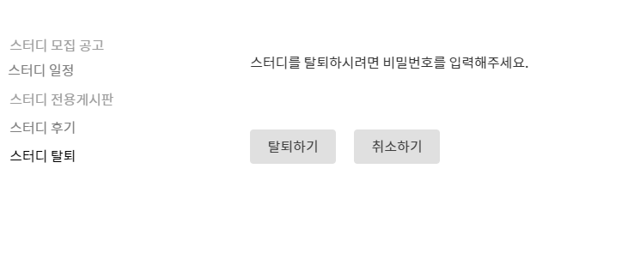
스터디 탈퇴
비밀번호가 맞을 경우 스터디 탈퇴가능

Slide 51
게시판

Slide 52
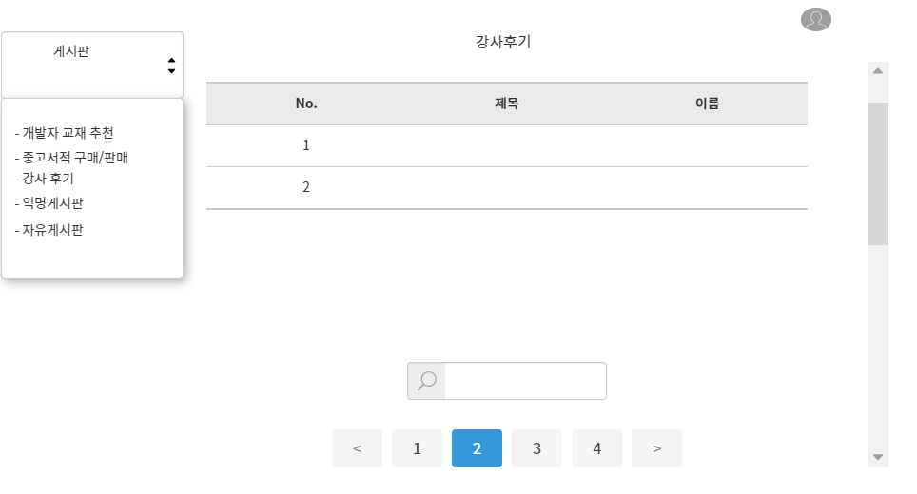
강사후기 게시판

Slide 53
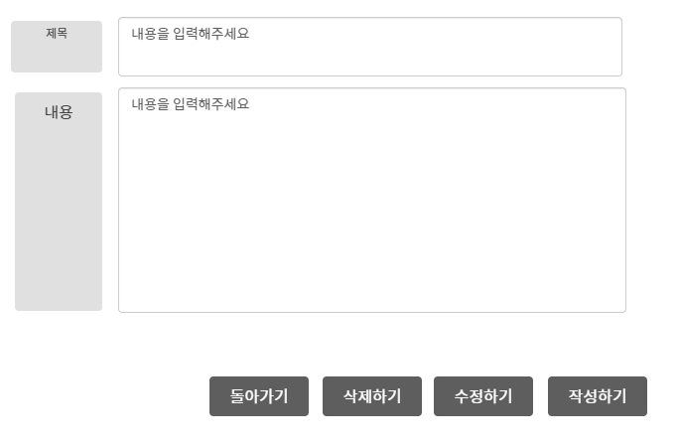
강사후기 게시판 글 작성

Slide 54
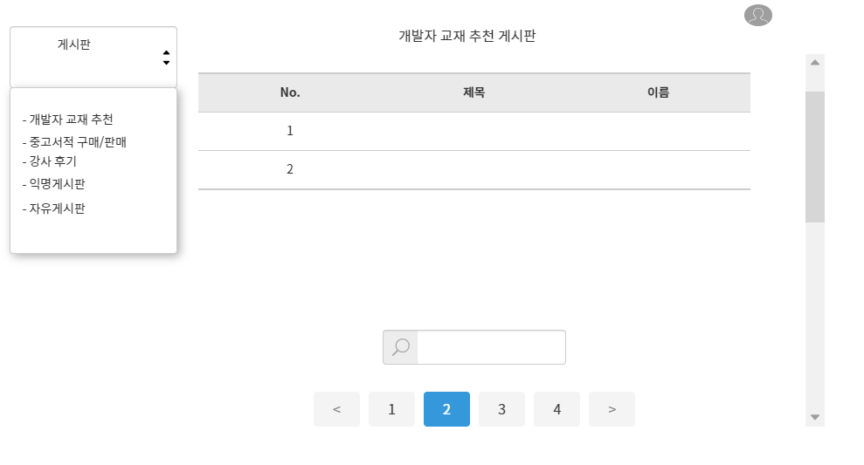
개발자 교재 추천 게시판

Slide 55

익명게시판

Slide 56

익명게시판 글 작성

Slide 57

자유게시판

Slide 58

자유게시판 글 작성

Slide 59

중고서적 구매_판매 게시판

Slide 60

중고서적 구매_판매 게시판 글 작성

Slide 61
알고리즘

Slide 62

문제 – 문제 리스트
모든 문제의 목록을 보여준다.

Slide 63

문제 – 문제 내용
문제내용과 그에 해당하는 제약조건, 출처를 보여준다.

Slide 64

문제 - 제출
문제 제출 페이지 > 제출 시 문제 리스트로 이동

Slide 65

문제 – 채점 현황
문제 리스트 상단의 메뉴바를 통해 채점현황 페이지로 이동 가능하다.
채점현황 리스트 우측에 보기/ 등록페이지로 이동 가능하다.
보기 : 등록되어 있는 모든 풀이리스트를 확인할 수 있다.
등록 : 등록하기를 원할 시 풀이 등록 가능하다.
보기와 등록 페이지의 템플릿은 동일하다.

Slide 66

문제 – 풀이보기 및 등록
풀이 보기 시 소스 안에 코드가 작성되어 있음.
풀이 등록 시 코드 작성 해야 함.

Slide 67

동영상 강의
가나다 순 또는 전체보기로 동영상 강의를 확인할 수 있다.

Slide 68

랭킹
모든 사용자의 랭킹을 확인할 수 있다.
아이디 클릭 시 해당 사용자의 상세 정보를 확인할 수 있다.

Slide 69

랭킹 – 사용자 상세 정보
사용자의 상세 정보 확인 가능
대결하기 클릭 시 해당 사용자와 본인의 문제 대결을 할 수 있다.

Slide 70

랭킹 - 대결하기
내가 푼 문제들을 확인할 수 있다.
상대방의 푼 문제들을 확인할 수 있다.
공통적으로 푼 문제들을 확인할 수 있다.

